Slide 1
SỬ DỤNG CNTT (Classkick và quizizz)
Câu 1- Classkick (add audio) - HS ghi âm phần đọc.
Câu 2 – Classkick (add text + fill) – HS điền số tiết và gõ tên các tiết.
Câu 3– Classkick (pen)– HS khoanh tròn đáp án đúng.
Câu 4,5- Classkick (add text) – HS gõ câu trả lời.
Đọc TKB của lớp mình – ghi âm
Giới thiệu môn học – add text
Link Classkick: app.classkick.com/#/assignments/AXvX66HHQAyF8dEX9njjPw
Quizizz ôn tập

Slide 2


Chủ đề 2
Tuần 5
THỜI KHÓA BIỂU
Tiết 2
Bài
10

Slide 3





Luyện đọc lại

Slide 4
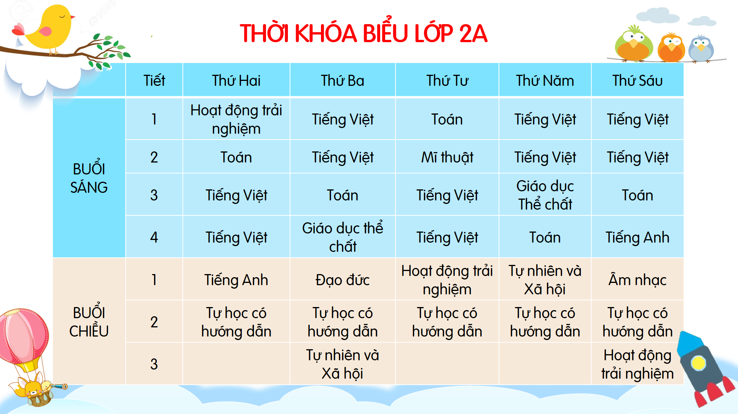
THỜI KHÓA BIỂU
Thời khóa biểu cho biết thời gian học các môn của từng ngày trong tuần. Thời khóa biểu gồm nhiều cột dọc và nhiều hàng ngang. Các bạn học sinh thường đọc thời khóa biểu theo trình tự thứ – buổi – tiết – môn.

Slide 5

Luyện tập theo văn bản đọc

Slide 6

1. Dựa vào thời khóa biểu lớp em, hỏi – đáp theo mẫu:
Lớp mình có tiết Tin học vào thứ Tư.
Lớp mình có tiết Tin học vào thứ mấy?

Slide 7



THỜI KHOÁ BIỂU - NHÓM 1
Áp dụng từ ngày 16/8/2021
GVCN1: PhươngThảo
GVCN2: Lê Phúc
Period/ Tiết | Time/Thời gian | Monday/ Thứ 2 | Tuesday/ Thứ 3 | Wednesday/ Thứ 4 | Thursday/ Thứ 5 | Friday/ Thứ 6 | Saturday/ Thứ 7
Từ 7h45' - 8h00' |  | Sắp xếp sách vở, chuẩn bị vào lớp học
Tiết 1 | 8h10 - 8h45 | Toán | Cam. Engish Mr. Mike TG: Ms. Nga | Mỹ thuật Cô Lan | Tin học Thầy Tâm | Science Ms. Mylene TG: Ms. Thuỳ | Kiểm tra Toán
Tiết 2 | 8h55 - 9h30 | Tập đọc | Cam. Engish Mr. Mike TG: Ms. Nga | Toán |  | Science Ms. Mylene TG: Ms. Thuỳ | Kiểm tra Tiếng Anh
15 phút |  | Nghỉ giải lao giữa giờ sáng
Tiết 3 | 9h45 - 10h20 | TNXH | Toán | English Ms. Thu Hằng | Maths Mr. Max TG: Mr. Hoàng Anh | Toán | Thể dục Thầy Linh
Tiết 4 | 10h30 – 11h05 |  |  | English Ms. Thu Hằng | Maths Mr. Max TG: Mr. Hoàng Anh |  | Kiểm tra Tiếng Việt
Từ 11h10 - 14h30 |  | Ăn trưa và ngủ nghỉ
Tiết 5 | 14h30 - 15h05 | English Ms. Thu Hằng | Phonics Mr. Jame TG. Mr. Long | Chính tả | Kỹ năng sống Cô Vân | English Ms. Thu Hằng
Tiết 6 | 15h15 - 15h50 | English Ms. Thu Hằng | Tập đọc | Luyện từ và câu | Toán | English Ms. Thu Hằng | Khám phá khoa học
Tiết 7 | 16h00 - 16h35 | Tập đọc | Tập đọc |  |  | Tập làm văn
Hướng dẫn tự học qua video
“Mỗi học sinh là một nhà lãnh đạo tương lai ”

Slide 8
THỜI KHOÁ BIỂU - NHÓM 2
Áp dụng từ ngày 16/8/2021
GVCN1: Phương Thảo
GVCN2: Lê Phúc
Period/ Tiết | Time/Thời gian | Monday/ Thứ 2 | Tuesday/ Thứ 3 | Wednesday/ Thứ 4 | Thursday/ Thứ 5 | Friday/ Thứ 6 | Saturday/ Thứ 7
Từ 7h45' - 8h00' |  | Sắp xếp sách vở, chuẩn bị vào lớp học
Tiết 1 | 8h10 - 8h45 | English Ms. Thu Hằng | Cam. Engish Mr. Mike TG: Ms. Nga | Toán | Toán | Science Ms. Mylene TG: Ms. Thủy | Kiểm tra Toán
Tiết 2 | 8h55 - 9h30 | English Ms. Thu Hằng | Cam. Engish Mr. Mike TG: Ms. Nga | Kỹ năng sống Cô Vân | Luyện từ và câu | Science Ms. Mylene TG: Ms. Thủy | Kiểm tra Tiếng Anh
15 phút |  | Nghỉ giải lao giữa giờ sáng
Tiết 3 | 9h45 - 10h20 | Toán | TNXH | Tập đọc | Maths Mr. Max TG: Mr. Hoàng Anh |  | Thể dục Thầy Linh
Tiết 4 | 10h30 – 11h05 | Tập đọc | Tin học Thầy Tâm | Tập đọc | Maths Mr. Max TG: Mr. Hoàng Anh | Toán | Kiểm tra Tiếng Việt
Từ 11h10 - 14h30 |  | Ăn trưa và ngủ nghỉ
Tiết 5 | 14h30 - 15h05 | Tập đọc | Phonics Mr. Jame TG. Mr. Long | English Ms. Thu Hằng | English Ms. Thu Hằng | Toán
Tiết 6 | 15h15 - 15h50 | Chính tả | Mỹ thuật Cô Lan | English Ms. Thu Hằng | English Ms. Thu Hằng | Tập làm văn | Khám phá khoa học
Tiết 7 | 16h00 - 16h35
Hướng dẫn tự học qua video
“Mỗi học sinh là một nhà lãnh đạo tương lai ”

Slide 9
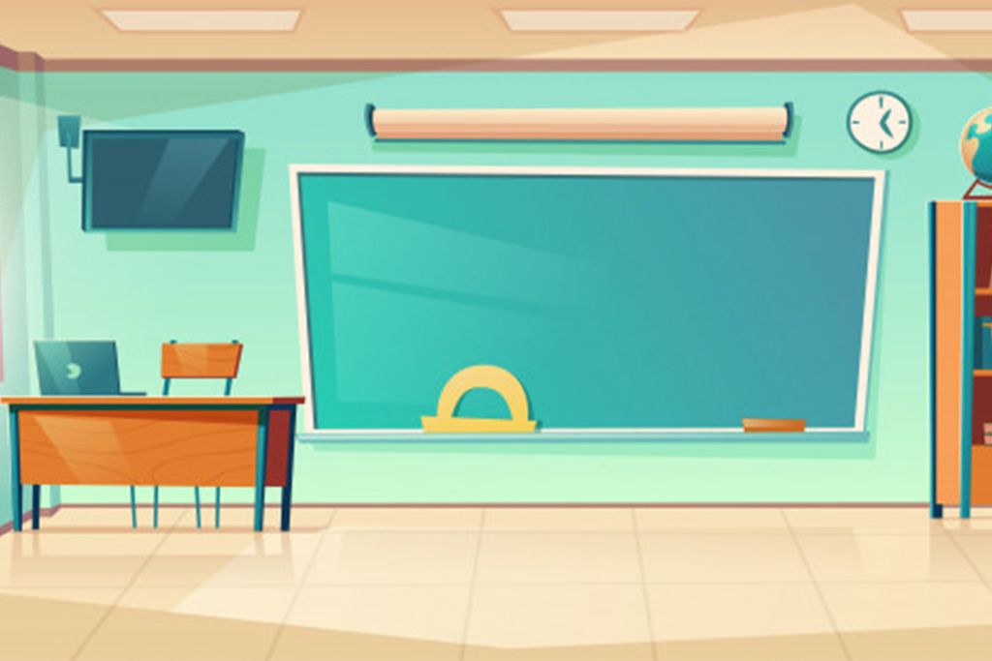


Nói một câu giới thiệu môn học hoặc hoạt động ở trường mà em thích.
Tiếng Việt là môn học tôi yêu thích nhất.

Slide 10



Cùng chơi quizizz thôi!

Slide 11



Tạm biệt và hẹn gặp lại
các con vào những tiết học sau!

